Slide 1
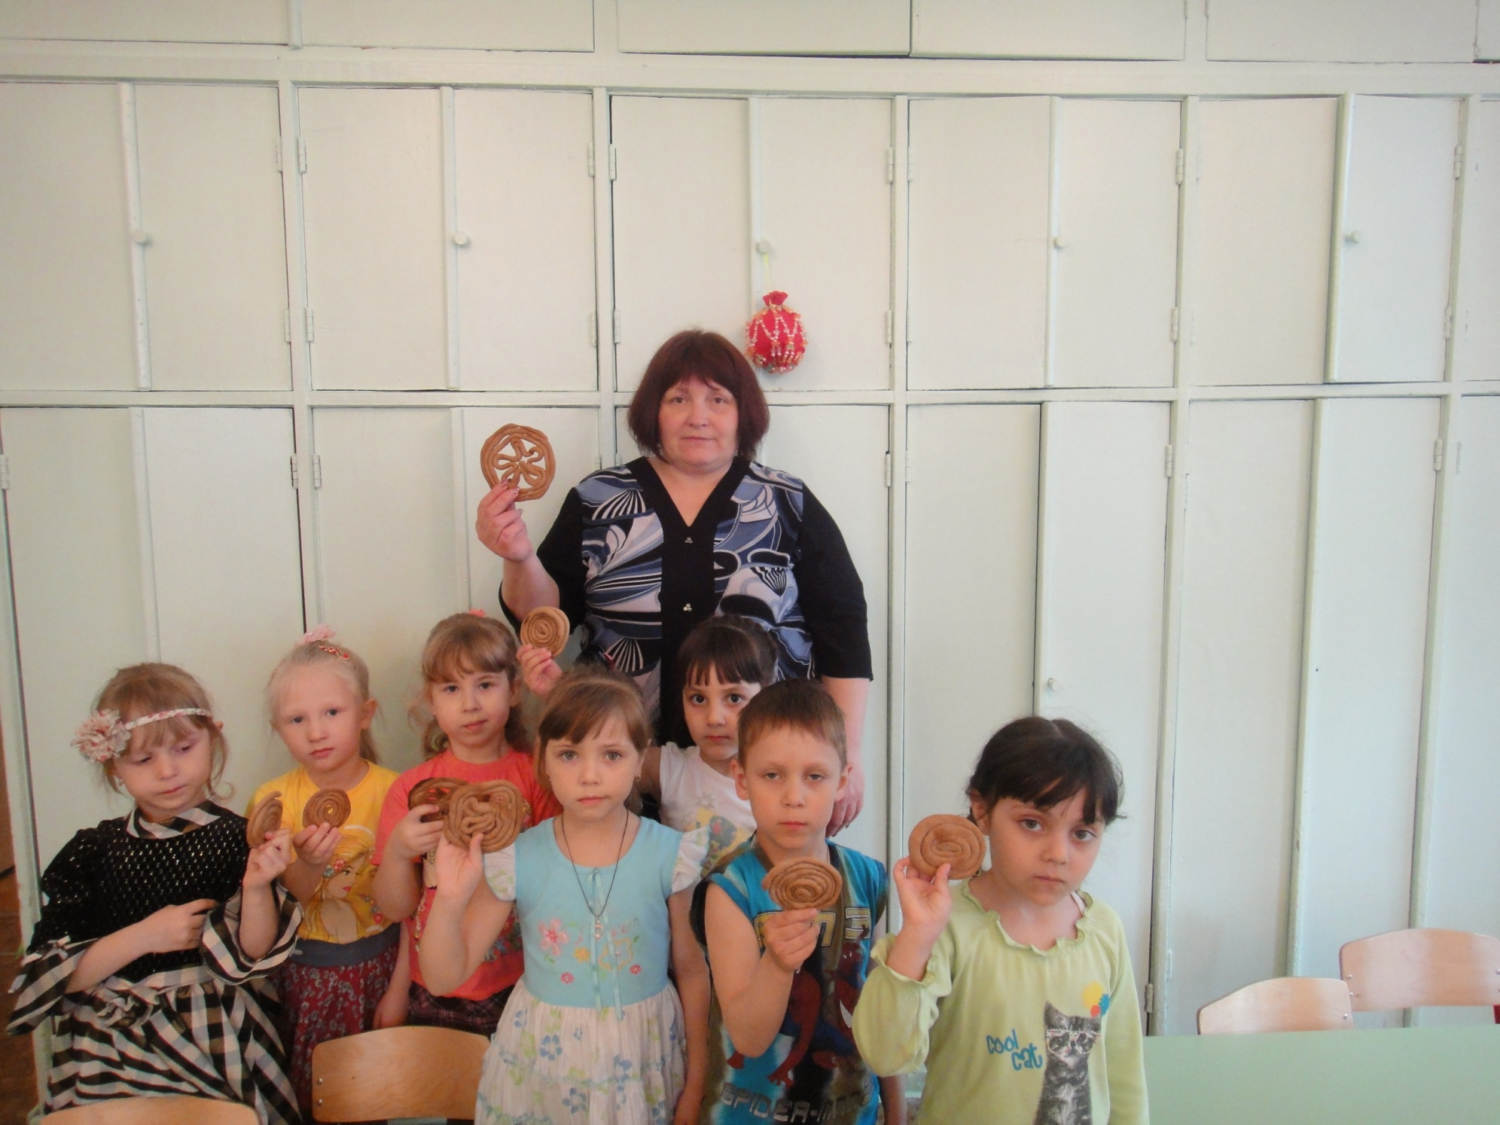

Slide 2
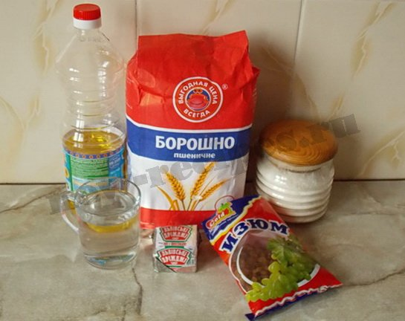
Мастер-класс

Slide 3
Печенье «Жаворонки пряничные»
• мука – около 7 стаканов
• кефир – 2 стакана
• сахар – 1 стакан
• яйца – 4 шт.
• сливочное масло или маргарин – 200 г
• соль – 1 ч. ложка
• разрыхлитель для теста – 1 ч. ложка
• немного изюминок (для глазок)

Slide 4
Печенье «Жаворонки»: рецепт постного теста на растительном масле
2 кг муки
пол-литра воды
50 г дрожжей (сухих или прессованных)
250 г растительного масла
1 стакан сахара
немного соли
крепкий сладкий черный чай (для смазывания)

Slide 5
Печенье «Тетёрки»
1 стакан ржаной муки
2 столовые ложки растительного масла
воду добавляем по мере необходимости

Slide 6
СПАСИБО
ЗА ВНИМАНИЕ!

